Slide 1
Novinky v súťažnom práve
Konferencia Aktuálne trendy v slovenskom a európskom súťažnom práve
Radoslav Tóth
Protimonopolný úrad SR
Bratislava, 14.5.2014

Slide 2
Výsledky činnosti úradu za posledný rok
Výstupy z prioritných oblastí
Antitrustové prípady
Kontrola koncentrácií
Legislatívne zmeny
COMPact

Slide 3
Prioritné oblasti / praktiky
Prioritizácia plne zavedená do praxe
Riešenie zmysluplných prípadov, ktoré majú reálny dopad na spotrebiteľa (teória škody)
Kartely,
  2013: 11 inšpekcií – 33 podnikateľov
  2014: 2 inšpekcie – 10 podnikateľov
  otvorených 5 správnych konaní, ďalšie sú vo fáze príprav; len 1 zastavený prípad
  Oblasti: bankový sektor; geodézia a kartografia; učebné pomôcky; IT sektor; chemický priemysel; stavebníctvo
  Bid rigging vo verejnom obstarávaní
Notes:
Konaní je zatiaľ 5 ale bude ich viac

Slide 4
Prioritné sektory I.
Tepelné hospodárstvo - ukončené
  Štúdia o fungovaní a problémoch v sektore tepelného hospodárstva v SR so zameraním na systémy CZT z pohľadu Protimonopolného úradu SR
Finančníctvo
  Máj 2014 – Správa o viazaní bankových produktov (úvery a bežné účty)
  Prebiehajúce prešetrovanie: bankové poplatky

Slide 5
Prioritné sektory II.
Potravinárstvo
  Zameranie na trh s mliekom
    Vysoko citlivá komodita z pohľadu spotrebiteľa
    Potreba posúdiť vertikálne vzťahy na celom reťazci
    Žiadosti o informácie na relevantné subjekty
  Prebieha analýza výsledkov prieskumu

Slide 6
Kartely – aktuálne prípady
Prípad AKCENTA CZ – právoplatné rozhodnutie voči ČSOB (pokuta 3,2 mil. EUR)
IT distribútori – zavedenie manipulačného / administratívneho poplatku – štádium po výzve
Bankový sektor – správne konanie – platforma pre výmenu informácií a koordináciu aktivít
3 „bid rigging“ prípady:
  VO v oblasti predaja didaktických pomôcok (financované z fondov EÚ) – štádium po výzve
  VO v stavebníctve - rekonštrukcia objektu poskytujúceho služby v sociálnej oblasti v celkovej hodnote viac ako 2 milióny eur (financované z fondov EÚ) – štádium pred výzvou
  Geodézia a kartografia – mapovanie zemského povrchu – štádium pred výzvou

Slide 7
Kartel stavebných spoločností I.
Najväčší kartelový prípad v histórii SR súťažného práva – pokuta 45 000 000 EUR
Kartel 6 veľkých stavebných spoločností pôsobiacich v SR: Strabag, Doprastav, BETAMONT, Inžinierske stavby, Skanska DS, MOTA - ENGIL, ENGENHARIA E CONSTRUCAO, S.A.
Koordinácia správania v tendri na uskutočnenie prác na výstavbu úseku diaľnice D1 Mengusovce - Jánovce
Rozhodujúci dôkaz: zhoda ponúk (indexov jednotkových cien jednotlivých položiek stavby)

Slide 8
Kartel stavebných spoločností II.
NS SR:
„....Ako nepriamy dôkaz môže byť za určitých okolností použité faktické správanie súťažiteľov na trhu, pokiaľ indikuje koordinovanosť a pokiaľ sa nedá vysvetliť inak ako priamy dôsledok predchádzajúcej komunikácie na danú tému. ...“. (str. 64)
„...Potom žalovaný, ako aj jeho prvostupňový správny orgán konali riadne v zmysle hore citovanej judikatúry SD EÚ a ustanovení zákona č. 136/2001 Z. z., keď začali vyhodnocovať mimoriadnu a výraznú zhodu cenových ponúk jednotlivých uchádzačov v súťaži so záverom, že takáto zhoda nie je objektívne vysvetliteľná inak, ako dôsledok uzavretia dohody obmedzujúcej súťaž.“. (str. 58)
...Najvyšší súd akceptuje argumentáciu žalobcov potiaľ, že tento dôkaz je nepriamy, ale na druhej strane s odkazom na judikatúru SD EÚ zdôrazňuje, že aj tak ide o relevantný dôkaz v konaní, a preto boli žalobcovia zaťažení bremenom, aby v rámci svojho procesného práva na obranu hodnoverne vysvetlili túto cenovú zhodu inak, ako ju vysvetľuje žalovaný ....“.(str. 58)

Slide 9
Zneužívanie dominantného postavenia
Pokuta vyše 10 mil. eur účastníkovi na trhu nákladnej železničnej dopravy
  Dominantná spoločnosť na tomto trhu zneužila svoje postavenie tým, že obmedzila predaj a prenájom elektrických rušňov a tankovanie nafty do motorových rušňov súkromným dopravcom, ktorí jej konkurovali
  Zámerom bolo vytlačiť konkurentov z trhu, resp. zabrániť ich rastu
Prípad ENVI-PAK – potvrdenie NS SR

Slide 10
Kontrola koncentrácií
Sof law
  Usmernenie k spôsobu výpočtu obratu pre plnenie notifikačných kritérií
  Usmernenie k prednotifikačným kontaktom
Významná koncentrácia Slovak Telekom a DIGI
  Trh platenej televízie

Slide 11
Legislatívne zmeny
6. máj 2014 – novela prerokovaná vo výbore NR SR pre hospodárske záležitosti a v ústavnoprávnom výbore
Očakávané 2. a 3. čítanie do konca mája 2014
1. júl 2014 - očakávané nadobudnutie právoplatnosti
Najdôležitejšie zmeny:
  Zrýchlenie procesu posudzovania koncentrácií (§11)
  Sprehľadnenie ustanovení o leniency programe a záväzkoch (§38c a §38e) a zvýšenie atraktívnosti leniency programu (§42)
  Urovnanie (§38d)
  Nový inštitút - Odmena za predloženie dôkazov o dohode obmedzujúcej súťaž (§38f)
    Zlepšenie možností získať významné informácie a dôkazy, ktoré napomôžu odhaliť kartely
    Odmena vo výške 1% z uloženej pokuty (max. 100 000 eur)
  Ochrana, sprístupňovanie informácií a zachovanie tajomstva (§40)

Slide 12
Zlepšujeme komunikáciu s verejnosťou
Nová webová stránka
Twitter
Tlačová konferencia
COMPact

Slide 13
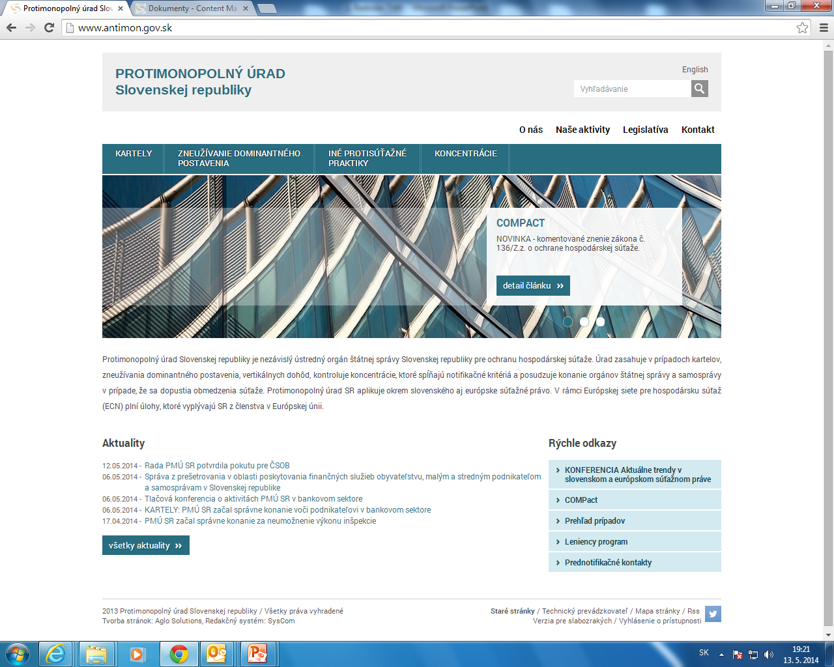
Nová webová stránka www.antimon.gov.sk

Slide 14
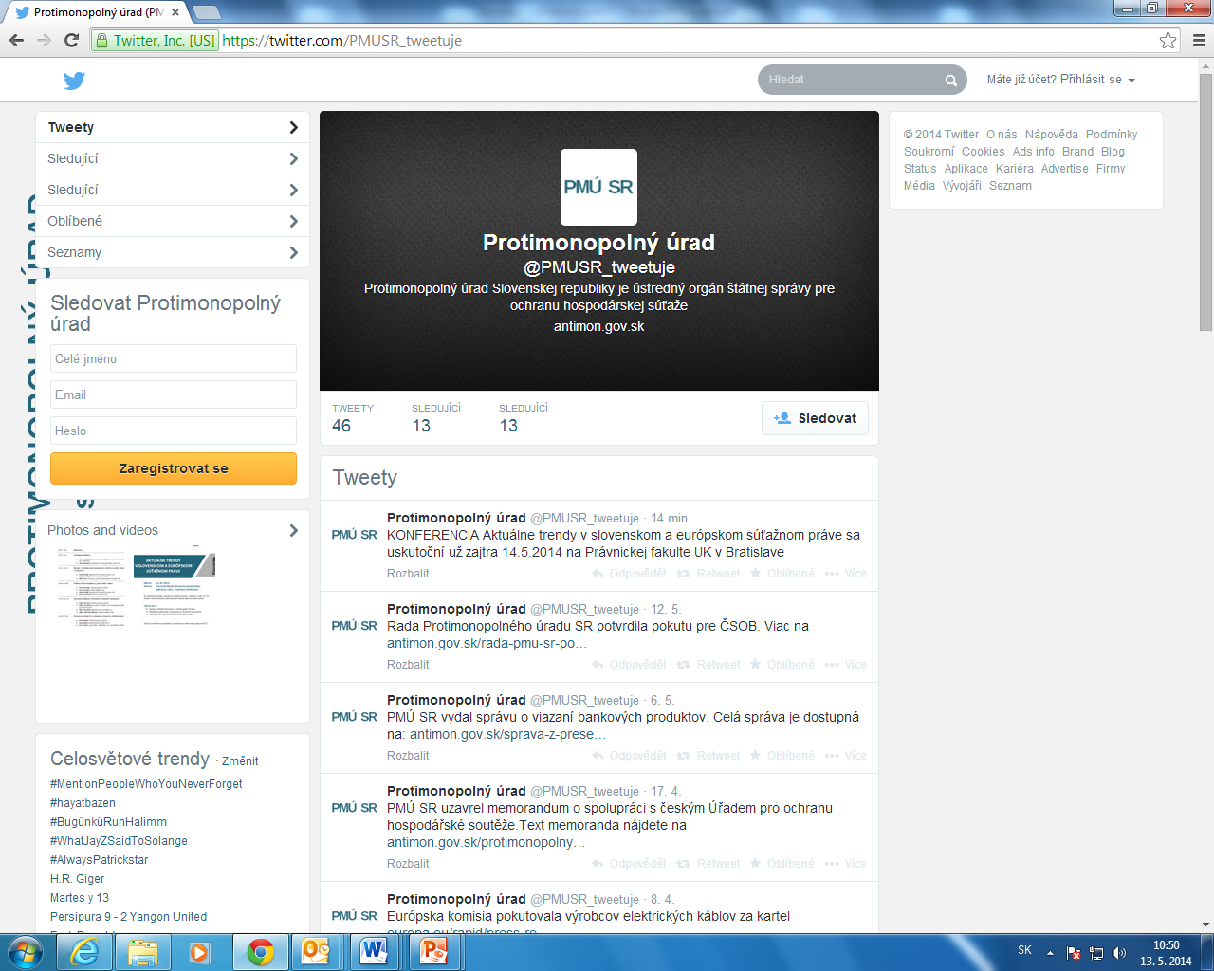
PMÚ SR tweetuje na @PMUSR_tweetuje

Slide 15
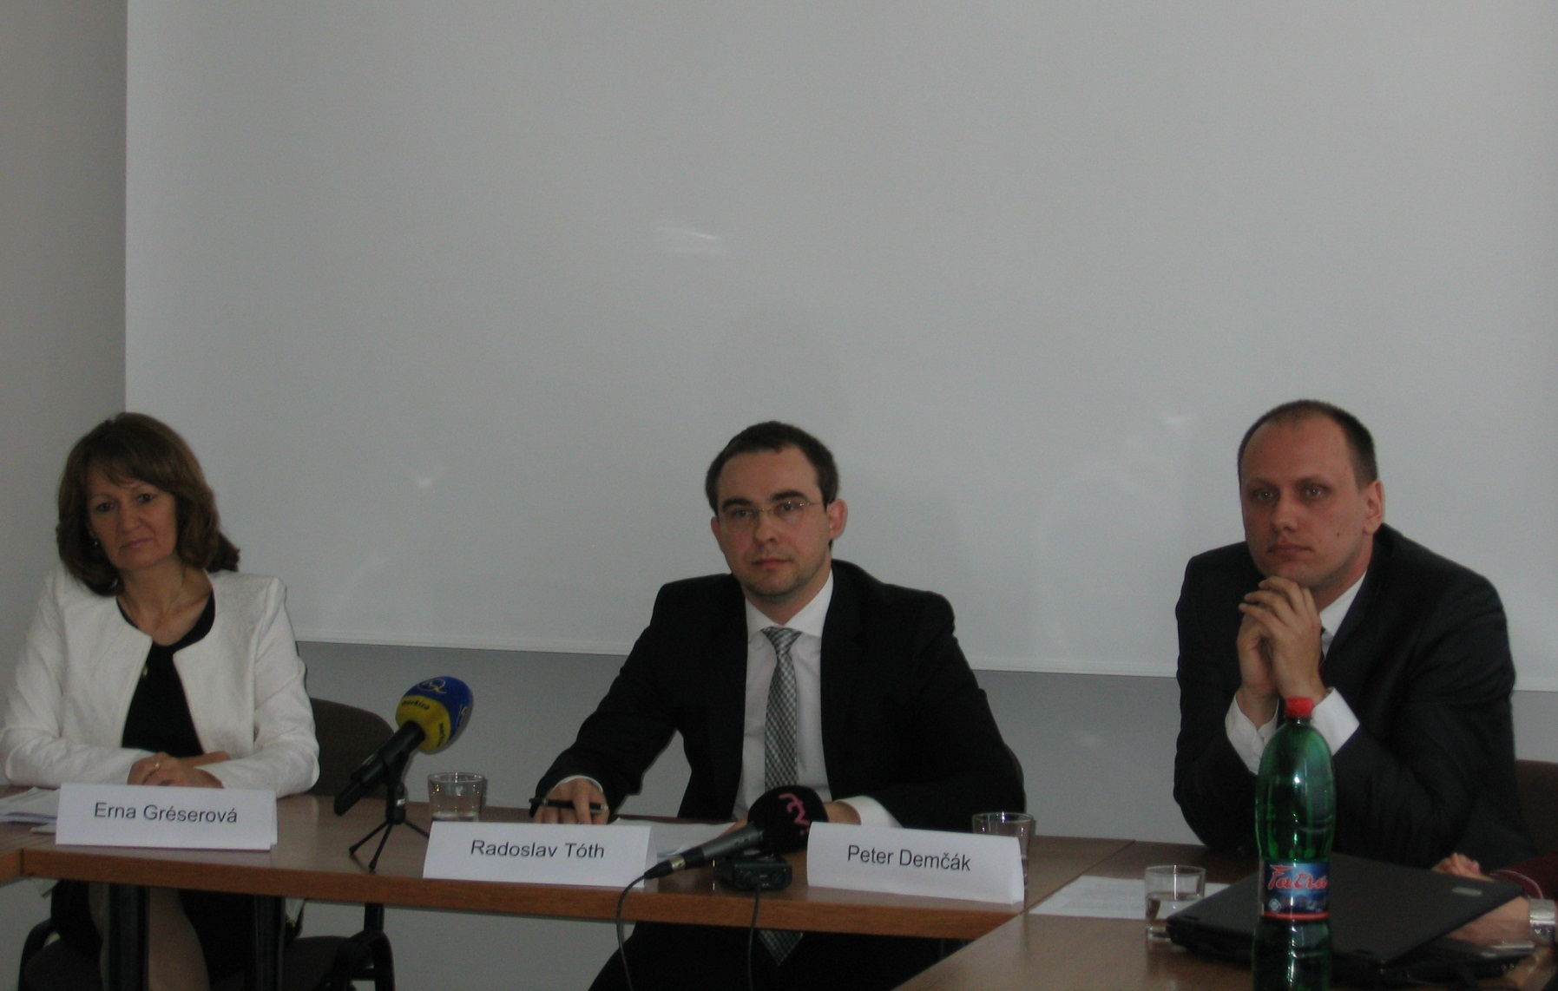
Informujeme novinárov na tlačových konferenciách

Slide 16
COMPact – komentované znenie zákona o ochrane hospodárskej súťaže
Nový online nástroj na prácu zo zákonom č. 136/Z.z. o ochrane hospodárskej súťaže
Obsažný a prehľadný
Obsahuje komentáre, dôvodové správy, soft law, judikatúru, relevantnú literatúru a články

Slide 17
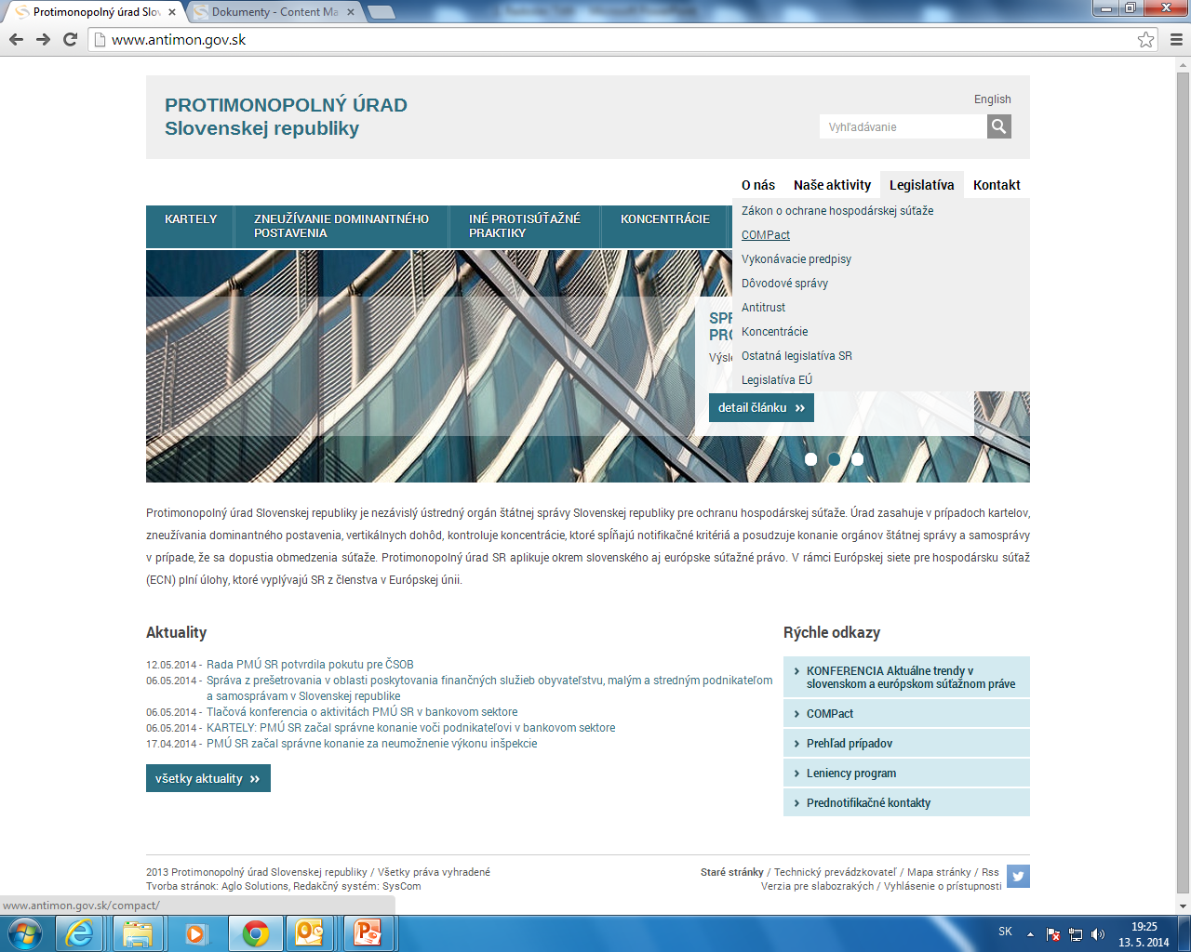

Slide 18
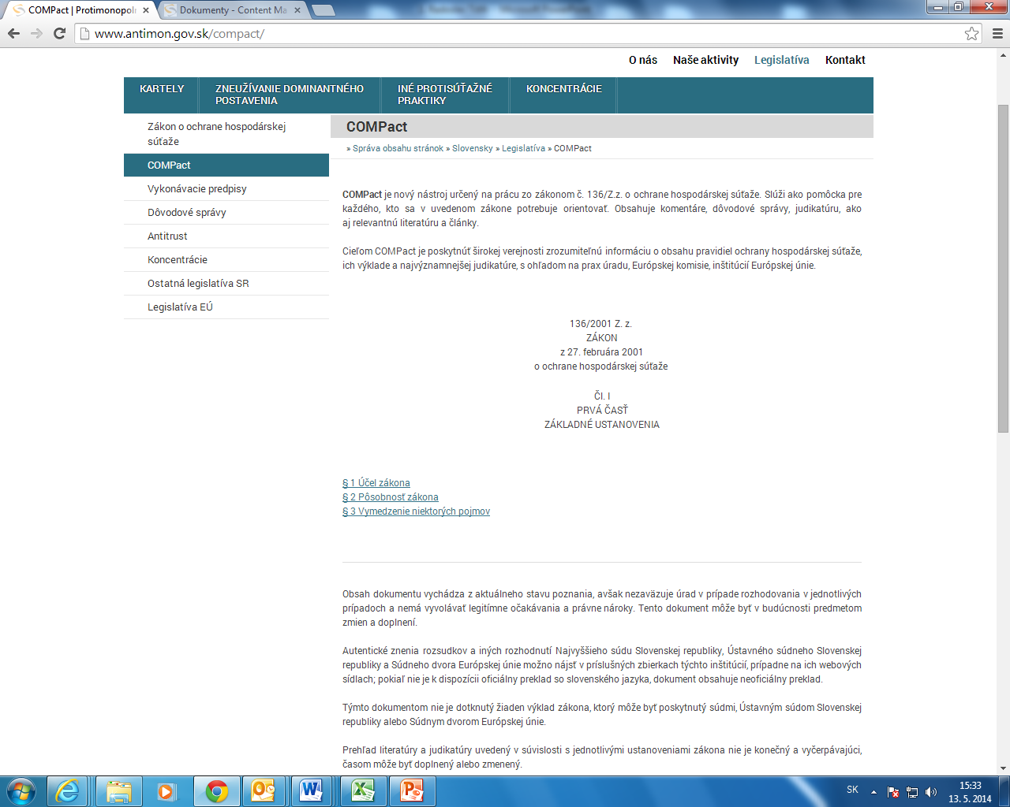

Slide 19
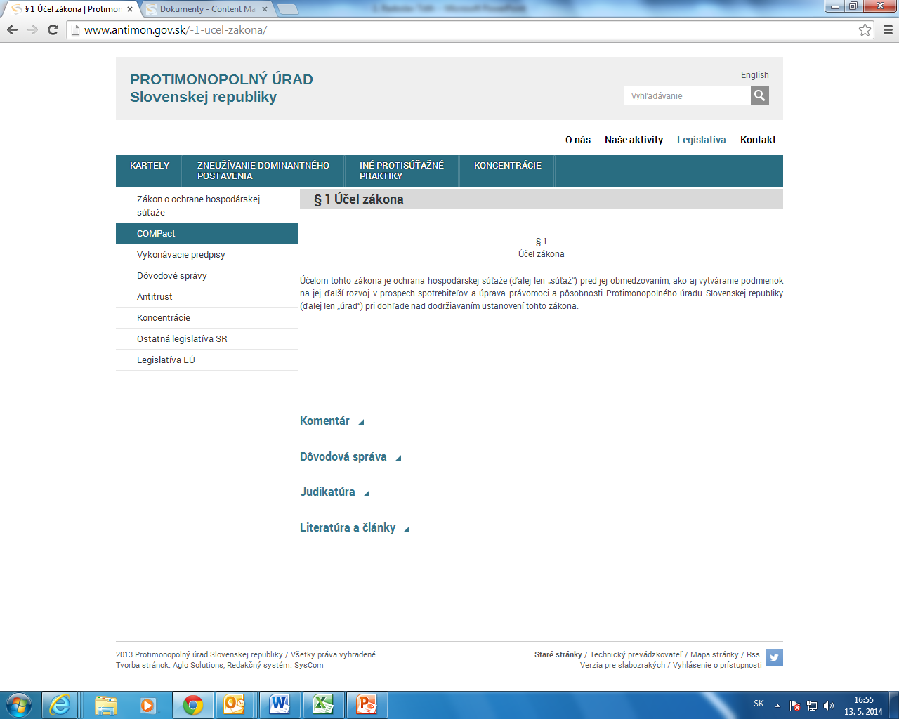

Slide 20
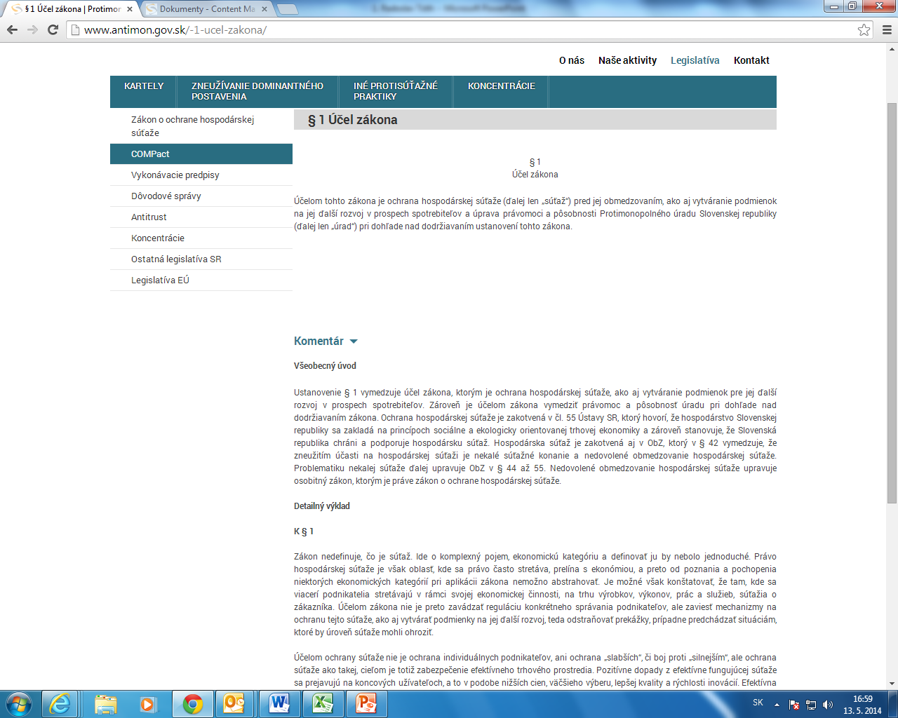

Slide 21
Výzvy do budúceho obdobia
Priorita – kartely
Sektor finančníctva
Sektor potravinárstva
Implementácia novely zákona o ochrane hospodárskej súťaže

Slide 22
Ďakujem za pozornosť!
www.antimon.gov.sk
Twitter: @PMUSR_tweetuje
radoslav.toth@antimon.gov.sk

